Slide 1
Retour sur un lieu que je n’ai jamais quitté (BI00425)

Slide 2
De Duitsers kwamen niet (BI07719)

Slide 3
Le livre philatélique belge 2007 (BI07720)

Slide 4

Lighting the way to freedom (BI07974)

Slide 5
Yossel (BI08071)

Slide 6

Palestijnsche Masseben (BI08329)

Slide 7
Ma vie pour le judéo-espagnol (BI08772)

Slide 8

Si c'est un homme (BI09028)

Slide 9
Ma grand-mère cette jeune polonaise morte à Auschwitz (BI09041)

Slide 10
Creating A Collection (BI09043)

Slide 11
Jewish Sanctuary in the Atlantic World (BI09045)

Slide 12
L'Avocat des Juifs (BI09048)

Slide 13
L'humour juif (BI09056)

Slide 14
Bible (BI09090)

Slide 15
Chère Edzia, chers enfants... (BI09102)

Slide 16
21 Rue de la Boétie (BI09107)

Slide 17
Oeuvres volées, destins brisés (BI09109)

Slide 18
Zakhor (BI09110)

Slide 19

Lucky Luke (BI09111)

Slide 20
Héritage inespéré, objets cachés au coeur des synagogues (BI09121)

Slide 21
Dick le dragon devient amoureux
Dick de draak wordt verliefd
Deek the dragon is in love (BI09139)

Slide 22
Psychologie van het ongeloof (BI09184)

Slide 23
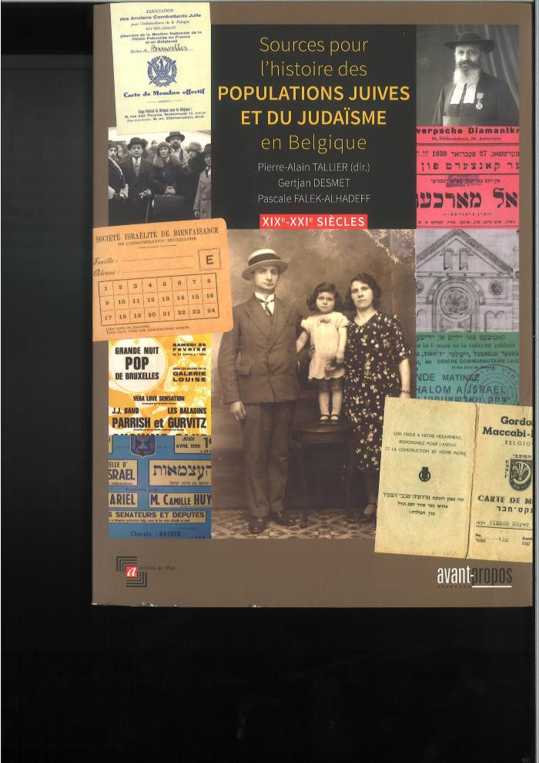
Sources pour l'histoire des populations juives et du judaïsme en Belgique (BI09244)

Slide 24
Bronnen voor de geschiedenis van de jooden en het jodendom in Belgïe (BI09245)

Slide 25
Etre sans destin (BI09323)

Slide 26
Van Fauvisme tot Surrealisme
From Fauvism to Surrealism (BI09335)

Slide 27
La Synagogue de la Victoire (BI09336)

Slide 28
Art in Jewish society (BI09339)

Slide 29

William Kentridge (BI09405)

Slide 30

Information et persuasion.
Ecrire (BI09444)

Slide 31
Antisémitisme (BI09518)

Slide 32
Une éthique de la fraternité (BI09520)

Slide 33
Transit Belgien (BI09528)

Slide 34
Mandelbaum ou le rêve d'Auschwitz (BI09529)

Slide 35

Art et histoire du judaïsme (BI09530)

Slide 36

Le Trésor de Guerre des Nazis (BI12288)

Slide 37

Kafka (BI12302)

Slide 38

Natan Ramet, Rescapé de la Shoah (BI12326)

Slide 39

Creating Beauty from the Abyss (BI12327)

Slide 40

Le judaïsme pour débutants I (BI12357)

Slide 41

Le judaïsme pour débutants II (BI12358)

Slide 42
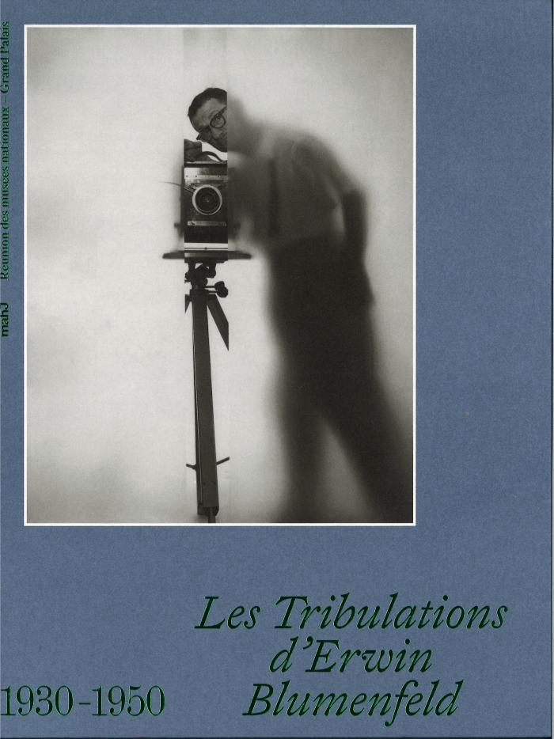
Les Tribulations d'Erwin Blumenfeld (BI12360)

Slide 43

L'autre Jérusalem (BI13256)

Slide 44

Charlemagne Palestine (BI13263)

Slide 45

Judaïca (BI13264)

Slide 46

Un Album d'Auschwitz (BI13288)

Slide 47

Geburtskultur
Birth Culture (BI13292)

Slide 48

Chana Orloff (BI13296)

Slide 49

L'art juif (BI13298)

Slide 50

Mémoires du judaïsme en Alsace (BI13299)

Slide 51

Charlemagne Palestine (BI13304)

